Slide 1


Slide 2

PRESENTACIÓN BORRADOR
RESULTADOS ENCUESTA
EMPRENDEDOR/A-EMPRESARIO/A
REUNIÓN INTERNA SOCIOS Y COLABORADORES
11 DE ABRIL DE 2024

Slide 3
Introducción
Aplicación de encuesta entre noviembre y diciembre de 2023 en el marco del desarrollo del proyecto.
Como proyecto piloto, esta aplicación permite:
Ver el potencial del instrumento
Analizar posibilidades de mejoras
Analizar sus resultados
Revisar la aplicabilidad de la producción de los resultados en forma automatizada: detectar errores y analizar viabilidad de soluciones
Iniciar el Nuevo periodo de aplicación 2024

Slide 4
Metodología
Tenemos dos fuentes de información de los resultados:
Los resultados que se generan en forma automatizada en PREATI
A partir de la extracción de base de datos, un análisis de resultados
Esto permite revisar los errores y ver las soluciones en ambos casos. Principales detectados en automatización:
N de respuestas y cálculo de porcentajes
Orden de respuestas (orden lógico y necesidad de dividir algunas respuestas)
Como se señaló desde el comienzo, la base de datos generadas por las encuestas deben revisarse siempre que se aplique

Slide 5
Pasos a seguir e importancia de esta reunión
Revisar los resultados arrojados en la encuesta de emprendedores/as-empresarios/as
Analizar los resultados e identificar los datos que deben difundirse y los que no (por diversos motivos: resguardo de identidad, no significativos, filtros que no debieran activarse, etc).
Analizar la cobertura de respuesta (N:78) y proponer formas de ampliar la muestra
Lanzamiento Encuesta 2024 (fechas de apertura)
Analizar la aplicación de encuesta del turista

Slide 6
Tasa de respuesta

Slide 7
Caracterización del emprendimiento/empresa

Slide 8
Género

Slide 9
Edad promedio en años

Slide 10
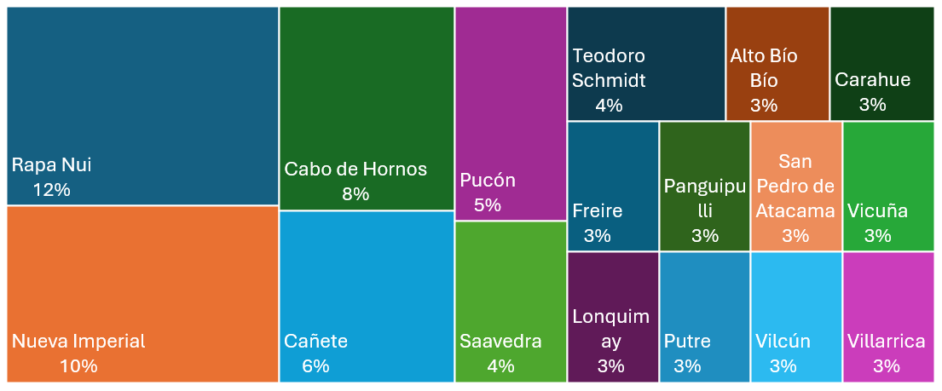
Comuna del emprendimiento

Slide 11
Pertenencia indígena

Slide 12
Zona del emprendimiento

Slide 13
Educación de emprendedores/empresarios

Slide 14
Tipo de emprendimiento/empresa

Slide 15
Sello indígena

Slide 16
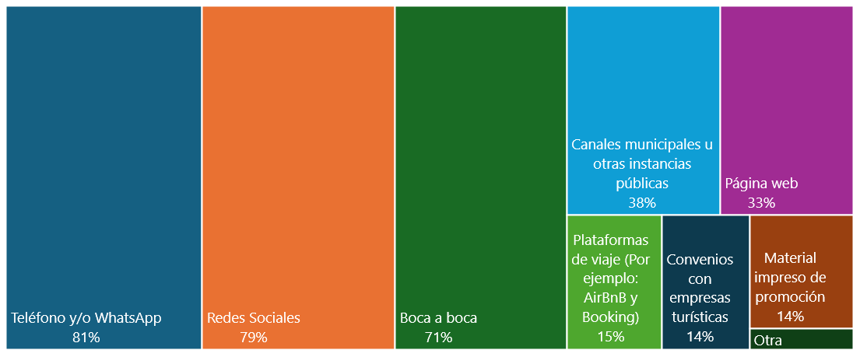
Canales de difusión del emprendimiento

Slide 17
Conexión a internet

Slide 18
Idioma en que se comunica en su actividad

Slide 19
Pertenencia a una Organización Indígena

Slide 20
Su actividad contempla adaptabilidad a personas con discapacidad

Slide 21
Su actividad contempla adaptabilidad de la comida

Slide 22
Admisión de mascotas

Slide 23
Indicador económico

Slide 24
Año de inicio del emprendimiento

Slide 25
Inicio ante SII

Slide 26
Trámites formalización

Slide 27
Existencia de sociedad comercial

Slide 28
A los que no lo hicieron ¿Por qué no inició actividades?

Slide 29
¿Es el turismo su ocupación principal?

Slide 30
Actividades complementarias al turismo

Slide 31
Tipo de financiamiento para el desarrollo de actividad

Slide 32
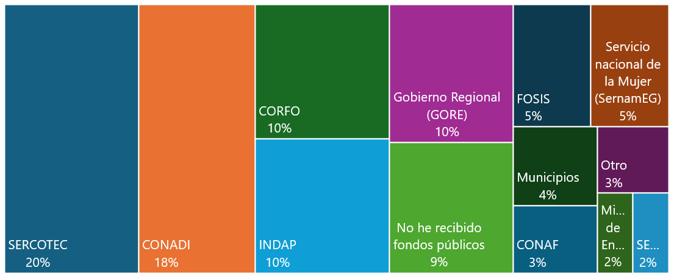
Financiamiento de instituciones

Slide 33
Lugar donde desempeña la actividad

Slide 34
Temporada abierta del emprendimiento

Slide 35
Trabajadores en temporada alta (%)

Slide 36
Trabajadores en temporada baja (%)

Slide 37
Vinculación con empresas externas (no del territorio)

Slide 38
Compra insumos en la comunidad

Slide 39
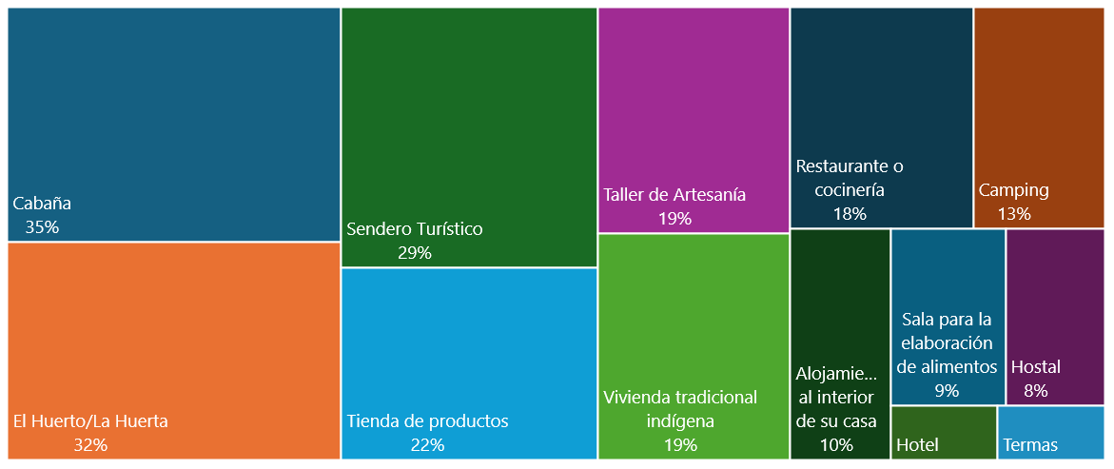
Instalaciones turísticas

Slide 40
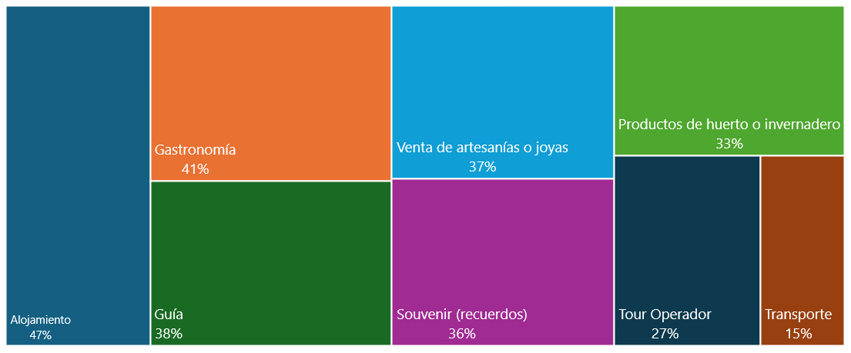
Servicios turísticos ofrecidos

Slide 41
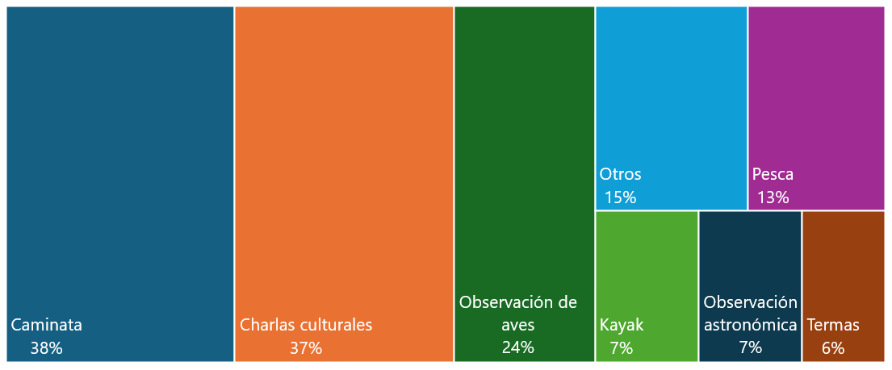
Servicios recreativos ofrecidos

Slide 42
Número de turistas atendidos

Slide 43
Gasto diario turista (En %)

Slide 44
Comunas con mayor afluencia turística (número de turistas recibidos en temporada alta)

Slide 45
Número aproximado de turistas atendidos en temporada alta.

Slide 46
Pueblo indígena con mayor afluencia turística (número de turistas recibidos en temporada alta)

Slide 47
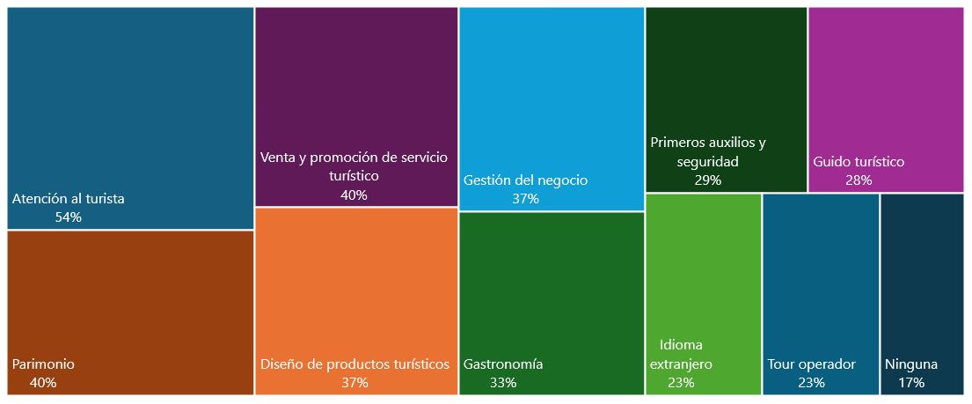
Capacitaciones recibidas

Slide 48
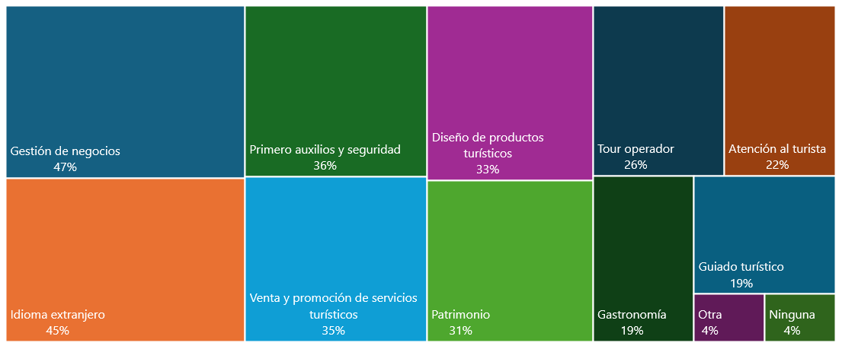
Capacitaciones necesitadas

Slide 49
Capacitaciones necesitadas vs recibidas (%)

Slide 50
Indicador Socio cultural

Slide 51
En su territorio existen señaléticas y demarcaciones para proteger el patrimonio arqueológico, cultural y/o de sitios sagrados del territorio

Slide 52
Venta de Artesanías locales

Slide 53
Entrega de Información sobre el territorio y el pueblo indígena

Slide 54
¿El emprendimiento se vincula con otros actores del territorio?

Slide 55
Normas de comportamiento para personas

Slide 56
Normas de comportamiento para servicios turísticos

Slide 57
Sustentabilidad

Slide 58
Gestión de basura

Slide 59
Tipo de eficiencia energética

Slide 60
Turismo ha afectado la conservación del patrimonio

Slide 61
Capacidad de carga en el territorio

Slide 62
Prácticas de recuperación ambiental

Slide 63
Disponibilidad de agua

Slide 64
Indicador CRISIS

Slide 65
¿Sufrió alguna crisis?

Slide 66
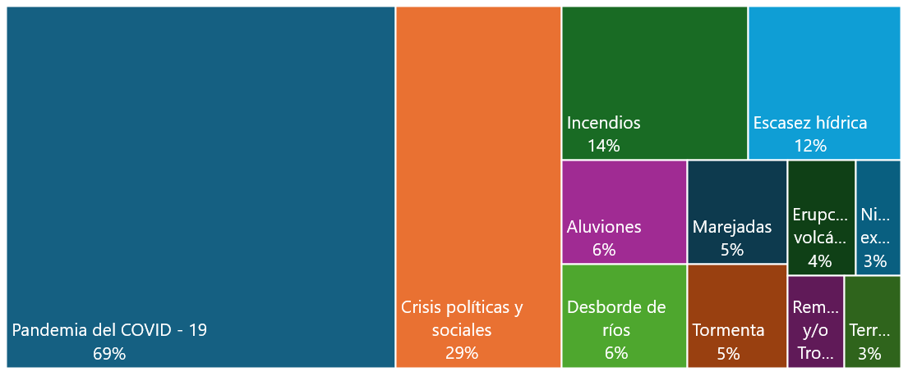
EVENTO QUE CAUSÓ LA CRISIS

Slide 67
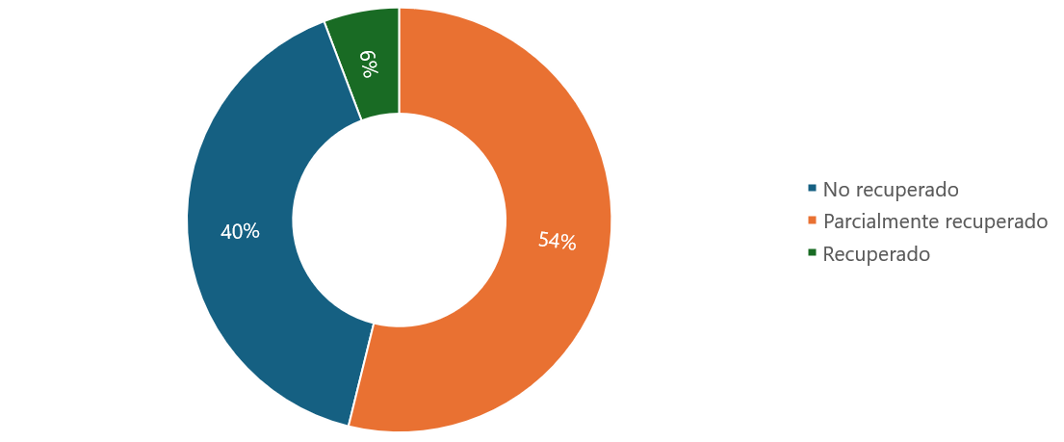
Estado recuperación crisis

Slide 68
Protocolo de emergencia

Slide 69
Protocolo sanitario

Slide 70
¿Se encuentra en una zona de riesgo?

Slide 71
¿Posee una zona segura?

Slide 72
Primeros auxilios.

